Slide 1
X. Процессорные устройства
Классификация процессорных устройств.
Обобщенная структура универсального процессорного устройства.
Архитектура конвейерного суперскалярного процессора P6.
Устройства управления.
Арифметико-логические устройства.

Slide 2
Литература
Цилькер Б.Я., Орлов С.А. Организация ЭВМ и систем: Учебник для вузов. – СПб.: Питер, 2004. – 668 с.: ил.
Шагурин И.И., Бердышев Е.М. Процессоры семейства Intel P6. Архитектура, программирование, интерфейс. – М.: Горячая линия – Телеком, 200. – 248 с., ил.
Бессонов О. Обзор микроархитектур современных десктопных процессоров. www.ixbt.com
IA-32 Intel® Architecture Software Developer's Manual
Касперски К. Техника оптимизации программ. Эффективное использование памяти. – СПб.: БХВ-Петербург, 2003. – 464 с.

Slide 3
Процессором (процессорным ядром) называется устройство ЭВМ, непосредственно осуществляющее процесс переработки информации и управление им в соответствии с заданным алгоритмом, который, как правило, представлен программой.
ЭВМ может содержать несколько процессоров. Процессор, управляющий вычислительным процессом, называется центральным.
Микропроцессором называется функционально законченное устройство, представляющее собой вариант процессора (или нескольких процессорных ядер) современной ЭВМ и реализованное в виде одной или нескольких СБИС.
Микропроцессорный комплект представляет собой совокупность микропроцессора и специализированных ИС, совместимых по временным, электрическим и конструктивным параметрам, совместное использование которых позволяет реализовать основные функции ЭВМ.

Slide 4
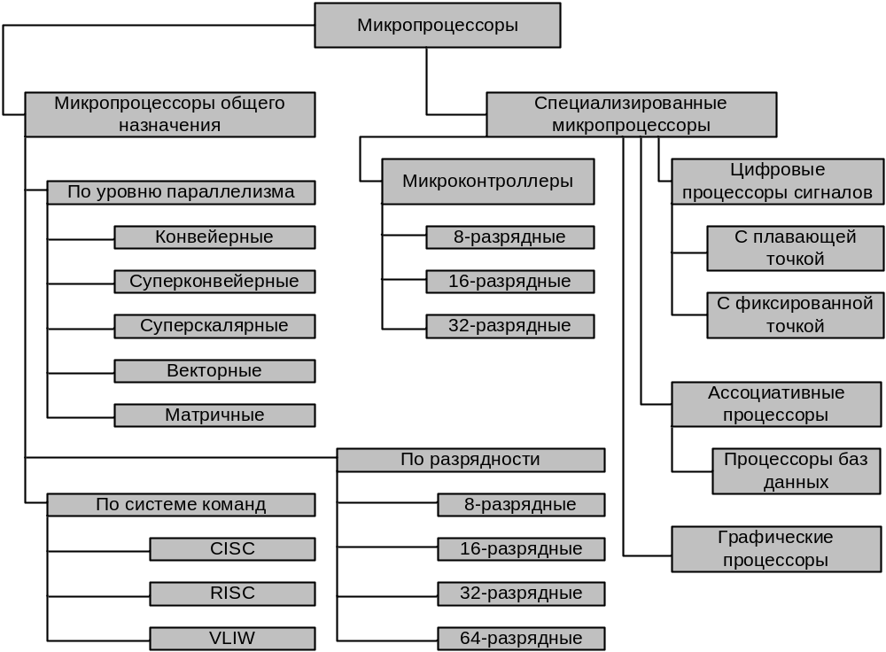
Классификация процессорных устройств

Slide 5
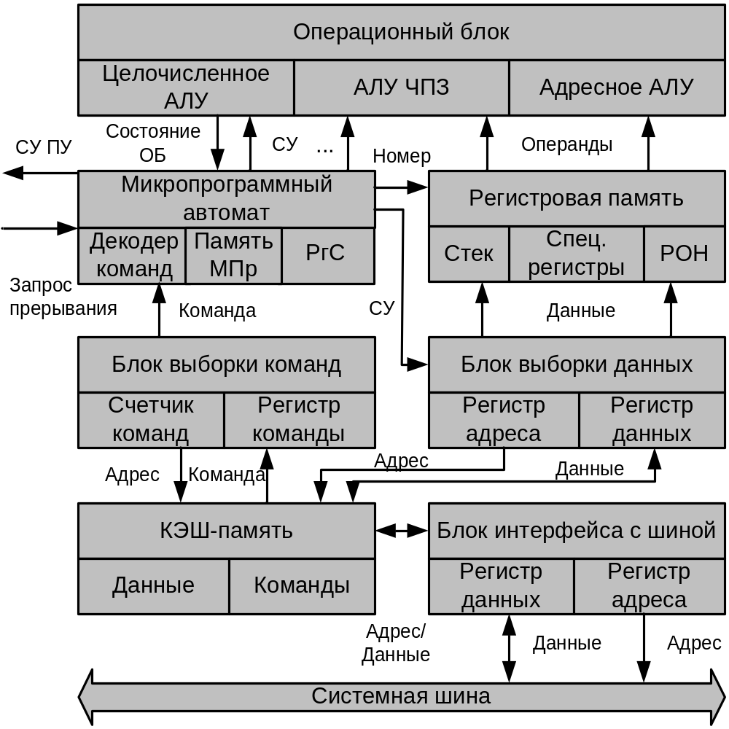
Обобщенная структура универсального процессорного устройства
Архитектурные особенности:
Конвейерное исполнение команд.
Внутренняя КЭШ-память.
Целочисленное АЛУ.
Устройство выполнения операций над числами с плавающей запятой.
Обработка прерываний от ПУ.
Поддержка мультипроцессорной обработки.

Slide 6
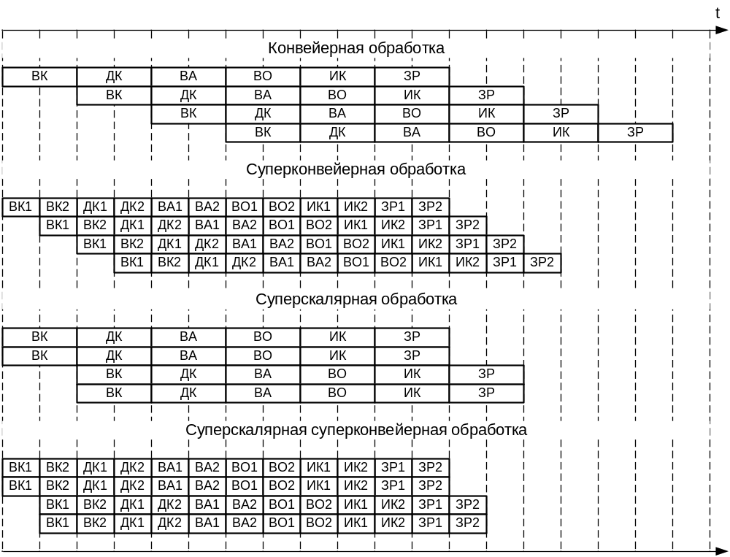
Сравнение способов организации параллельных вычислений

Slide 7
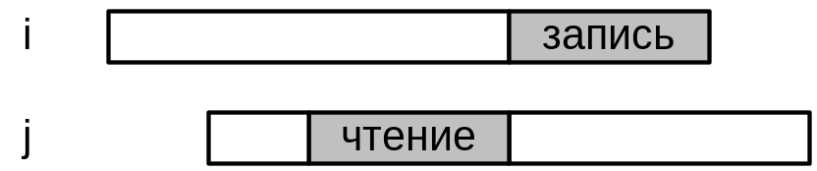
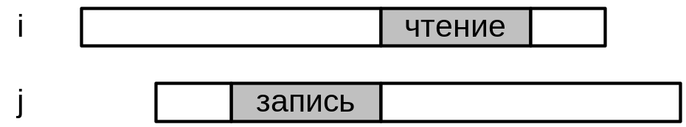
Конфликты в конвейере (риски)
1. Структурный риск
Команды одновременно обращаются к одному и тому же ресурсу (например, к ОП).
2. Риск по данным
Команды имеют зависимость по данным.
O(i) – множество ячеек, изменяемых командой i;
I(j) – множество ячеек, читаемых командой j.
А) Чтение после записи (ЧПЗ).
Б) Запись после чтения (ЗПЧ).
O(i) ∩ I(j) ≠ ∅
I(i) ∩ O(j) ≠ ∅

Slide 8
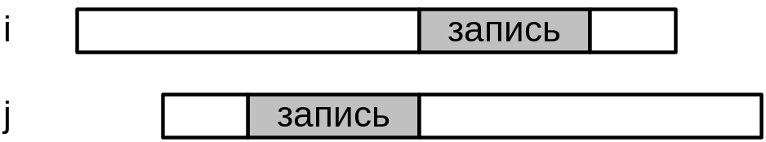
В) Запись после записи (ЗПЗ).
O(i) ∩ O(j) ≠ ∅
3. Риск по управлению.
Из-за наличия команд перехода (10-20% потока команд) возможна неоднозначность при выборе очередной инструкции.
Потери в лучшем случае: сброс всех поступивших команд за время декодирования команды ветвления.
Потери в худшем случае: сброс всех поступивших команд за время декодирования, выборки операндов и исполнения команды ветвления.

Slide 9
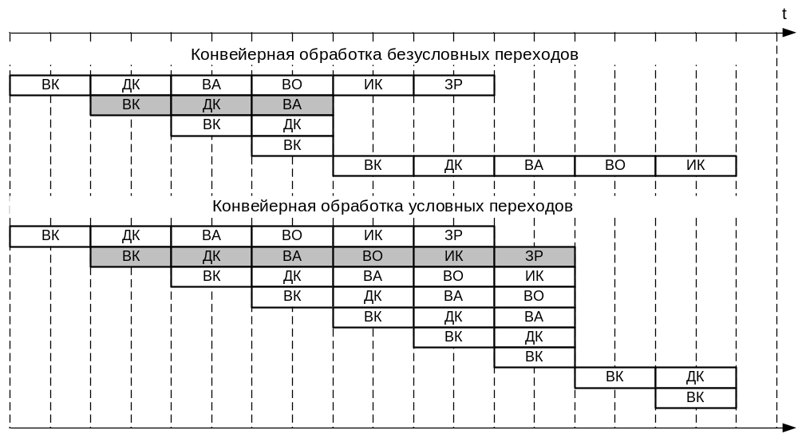
Временные потери при обработке команд переходов

Slide 10
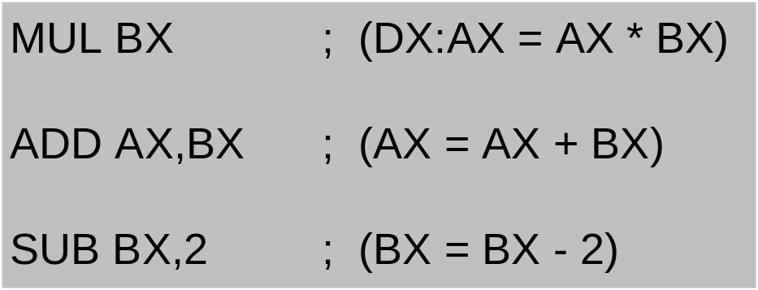
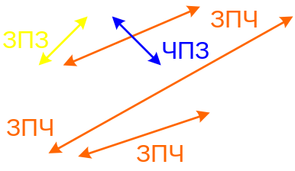
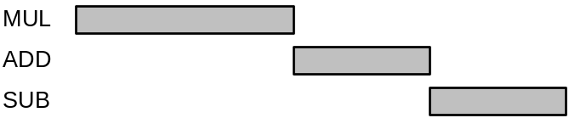
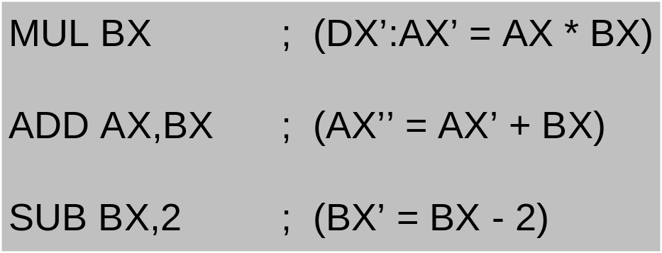

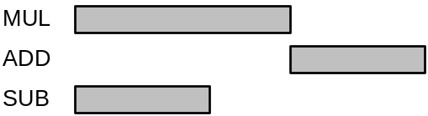
Способы устранения конфликтов по данным, находящихся в регистрах
Пример 1:
Правило:
Каждый новый результат записывается в новый регистр замещения.
Конфликт типа ЧПЗ по данных, находящимся в регистрах, может быть устранен с помощью бита достоверности

Slide 11
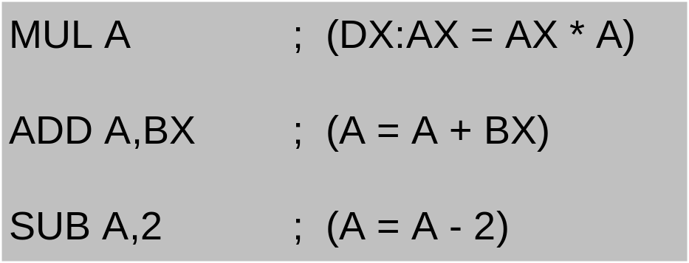
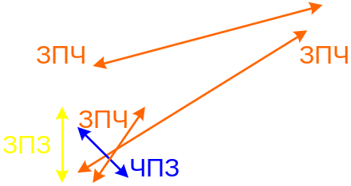
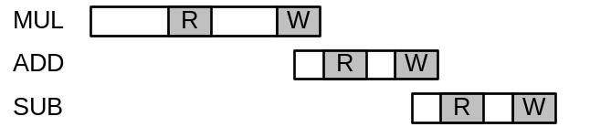

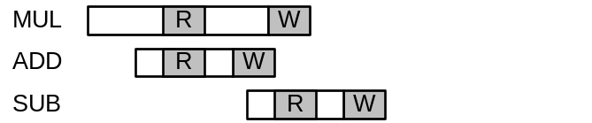

Способы устранения конфликтов по данным, находящихся в памяти
Пример 2:
Правило:
При обнаружении конфликтов по данным, находящимся в ОП, запросы на запись результатов в память выполняется упорядочено.

Slide 12
Способы устранения конфликтов по управлению
-Дублирование ступеней конвейера для обработки обеих ветвей
-Оптимизация кода на этапе компиляции с целью увеличения полезной нагрузки на дублированные ступени конвейера.
-Предсказание переходов.
Способы предсказания переходов
Точность предсказания: отношение числа правильно предсказанных переходов к их общему количеству.
Эффективность алгоритмов предсказания зависит от использования статистических данных, накопленных:
заранее при компиляции и тестовых прогонах (статическое предсказание переходов);
полученных в процессе исполнения программы (динамическое предсказание переходов).
На основе статического и динамического подходов.

Slide 13
Стратегии статического предсказания переходов
Переход происходит всегда (60-70%).
Переход не происходит никогда (50%).
Переход выполняется по результатам профилирования (75%).
Переход определяется по коду операции (75%).
Переход выполняется исходя из направления (85%).
При первом выполнении переход имеет место всегда (90%).
Стратегии динамического предсказания переходов
Одноуровневое предсказание: использует Шаблонную Таблицы Истории (Pettern History Table).
  Выборка информации может происходить: по адресу команды перехода; по истории всех команд перехода; по истории исполнения только предсказываемой команды перехода.
  Алгоритм предсказания зависит от размера строк PHT. При хранении одного бита переход предсказывается в соответствии с предыдущим итогом выполнения команды (точность ~78%).
  При хранении двух бит учитывается переход для двух последних исполнений команды (точность ~82%).
- Таблица меток перехода (Branch Target Buffer)
Двухуровневое предсказание.
Гибридное предсказание

Slide 14
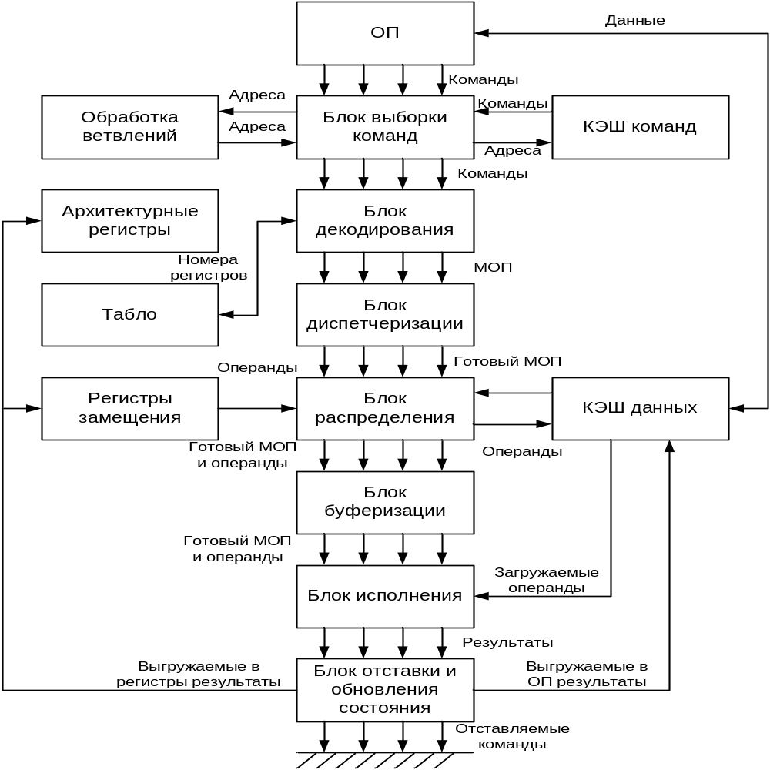
Обобщенная схема суперкскалярного суперконвейерного процессора

Slide 15
Структура процессора P6
История процессоров с архитектурой IA32
Модель | Годы выпуска | Функциональность
8086 | 1978 | 16 разрядный микропроцессор. Сегментация. 20-разрядная шина адреса (до 1 Мб).
80286 | 1982 | Защищенный режим с использованием дескрипторного регистра (четыре уровня привилегий, поддержка сегментов только для чтения и только для исполнения, ограничение прав доступа). Поддержка виртуальной памяти. 24-разрядная шина адреса (16 Мб)
80386 | 1985 | 32 разрядный микропроцессор. Поддержка 16 разрядного кода. Режим Virtual-8086. Сегментная и непрерывная модель памяти. Страничная организация виртуальной памяти (4 Кб страницы). 32-разрядная шина адреса (4 Гб). Совмещение исполнения команд с обращением к памяти.
80486 | 1989 | Конвейер команд (5 стадий). 8 Кб кэш первого уровня. Интегрированный FPU. Режим энергосбережения.

Slide 16
История процессоров с архитектурой IA32 (продолжение)
Модель | Годы выпуска | Функциональность
Pentium | 1993 | Двухконвейерная архитектура (возможность суперскалярной обработки). Раздельные кэш первого уровня команд и данных (по 8 Кб, протокол MESI Write Back). Предсказание ветвления. 4Кб и 4Мб страницы. 64 разрядная внешняя шина данных. Поддержка пакетного режима. Поддержка построения многопроцессорных ВС. MMX SIMD обработка (64 разряда).
СемействоP6 (Pentium Pro, Celeron, Pentium II, Pentium III) | 1995 | Суперскалярная обработка на основе техники переупорядочивания (до трех операций за такт). Динамическое исполнение команд (анализ зависимостей по данным, неупорядоченное и спекулятивное исполнение, предсказание ветвления ). Интегрированный смешанный кэш второго уровня (до 2 Мб). SSE (128 разрядов)
Семейство NetBurst (Pentium 4, Xeon, Pentium Ex. Ed.) | 2000 | Быстрое исполнение на удвоенной скорости. Гиперконвейерная суперскалярная организация. Глубокая предвыборка. Кэш трасс. SSE2 и SSE3. Hyper-Threading, Intel Virtualization Technology, Intel 64 Architecture, Dual Core

Slide 17
История процессоров с архитектурой IA32 (окончание)
Модель | Годы выпуска | Функциональность
Семейство Pentium M | 2003 | Низкое энергопотребление, Сбалансированная производительность
Семейство Intel Core (Intel Xeon 5100, 5300, Intel Pentium Dual-Core, Intel Core 2, Intel Core 2 Quad | 2006 | Многоядерная архитектура, Intel 64 Architecture, Intelligent Power Capability
Семейство Intel Atom (Intel Atom) | 2008 | Сверхнизкое энергопотребление, Dual Pipeline In-order Execution, Dynamic Cache Sizing
Семейство Intel Nehalem (Intel Core i7, Intel Xeon 5500, 7500) | 2008 | Выделенный блок управления энергопотреблением, До 8 ядер. SSE4
Семейство Intel Westmere (Intel Core i3,i5,i7, Intel Xeon 5600) | 2010 | Усовершенствованный блок управления энергопотреблением, Интегрированное графическое ядро, Интегрированный контроллер памяти DDR3

Slide 18
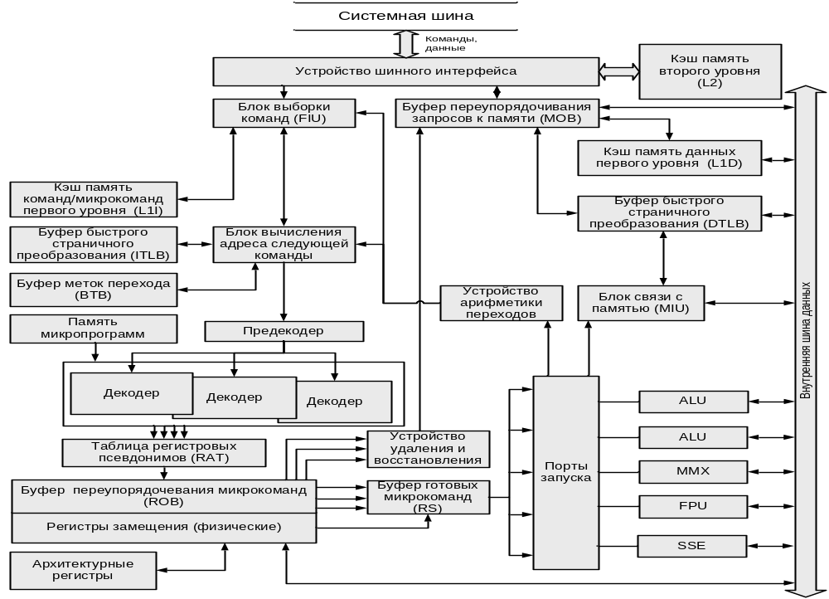
Обобщенная схема процессора P6

Slide 19
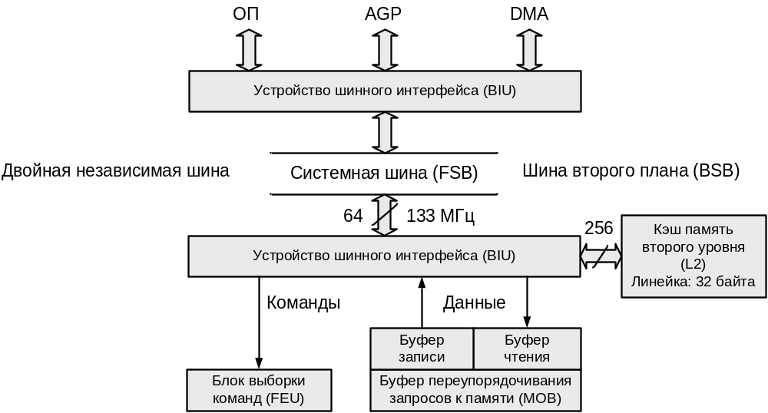
Устройство шинного интерфейса
Обращение к ОП выполняется через L2. Разделение системной магистрали на две независимые шины снижает нагрузку на системную магистраль до 10% от максимальной.

Slide 20
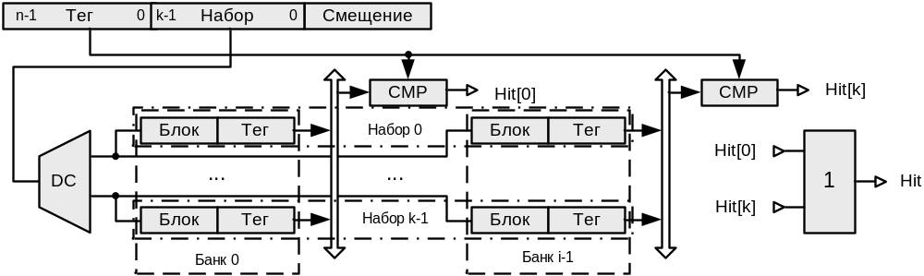
Кэш память второго уровня (L2)
Тип: Наборно-ассоциативная неблокируемая
Размер: до 2 Мб
Размер линейки: 32 байта.
Ассоциативность: 4
Политика записи: Write Back
Алгоритм замещения: LRU
Протокол: MESI

Slide 21
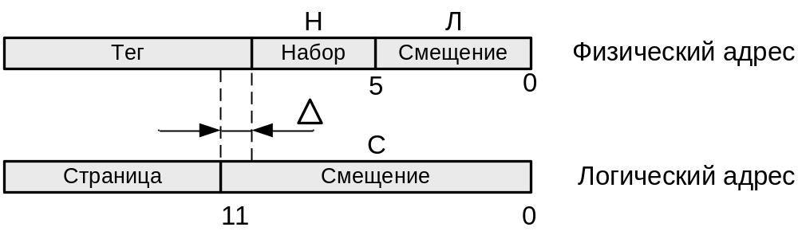
Проблема алиасинга
Н*Л = (Размер кэш) / (Ассоциативность)
При размещении в кэш данных по адресам с шагом Н*Л они размещаются в одном и том же наборе (эффективная ассоциативность = 1).
Проблема выборки по физическому адресу
Выборка из кэш-памяти осуществляется по физическому адресу.
Для ускорения доступа используют часть логического адреса.
При обнаружении логического адреса в команде с учетом того, что (С>=H*Л) уже известен набор, а возможно и часть тега.
Тогда можно заранее определить наличие кандидатов на выборку из кэш или заранее обнаружить кэш промах.

Slide 22
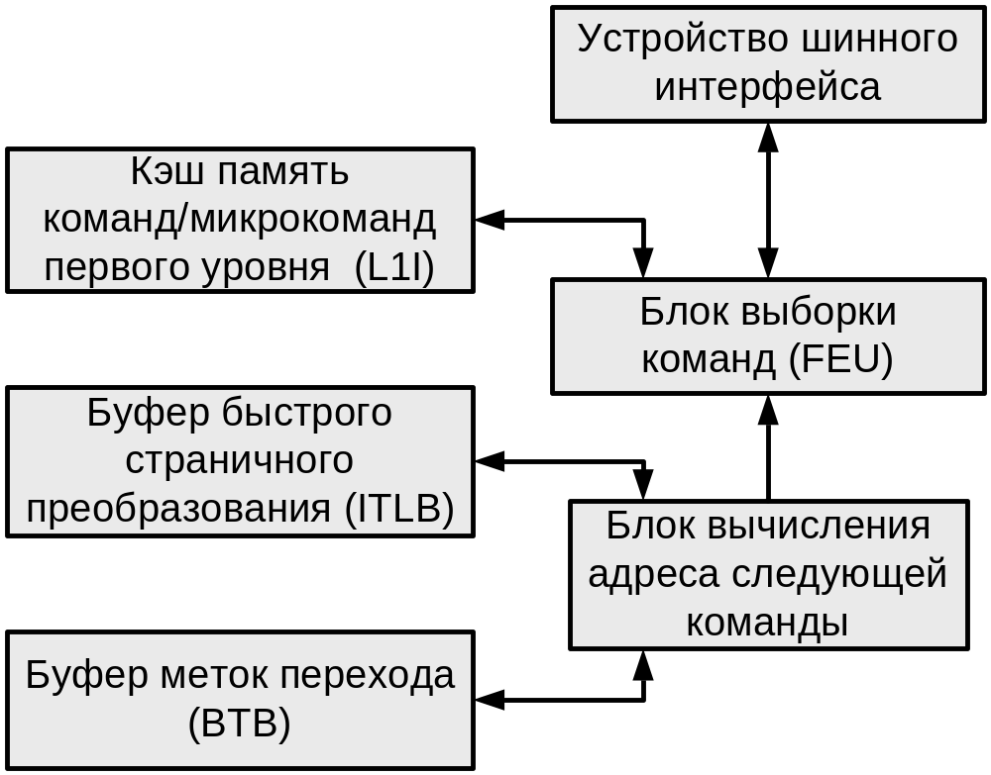
Блок выборки команд
Блок выборки команд получает физический адрес очередной команды из Блока вычисления адреса следующей команды. По этому адресу сначала происходит обращение в L1I. Если указанного блока команд (линейки) там нет, то запрос передается в BIU.
Блок вычисления адреса следующей команды реализует механизм статического и динамического предсказания с использованием наборно-ассоц. BTB (Branch Target Buffer). BTB в P6 состоит из 512 элементов (4-х ассоциативный).

Slide 23
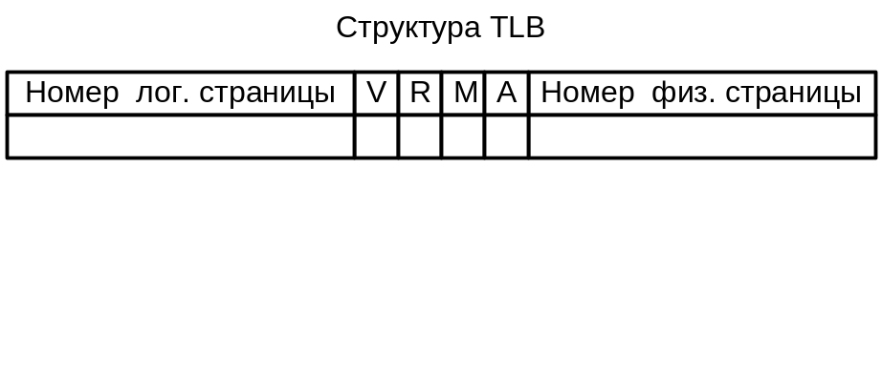
Для преобразования логического адреса в физический используется ITLB (Instruction Translation Lookaside Buffer) и DTLB (Data Translation Lookaside Buffer).
Информация, записываемая в TLB, не подлежит кэшированию.
При доступе к данным или командам по адресу, для преобразования которого информация в TLB отсутствует, необходимо обратиться в оперативную память дважды: сначала за информацией из таблицы страниц, и после преобразования за самими данными или командами.
Этот можно устранить с помощью предвыборки. Команды предвыборки:
Команда | Pentium III (32 байта) | Pentium 4 (128 байт) | Примечание для P6
prefetchNTA | Загрузка только в L1D. В L2 не загружаются | Загрузка в L2. В L1D не загружаются | Загрузка в ближайший кэш для немедленного использования
Prefetch0 | Загрузка в L1D и L2 | Загрузка только в L2. В L1D не загружается | Загрузка в кэш всех уровней
Prefetch1 | Загрузка только в L2. В L1D не загружается | Загрузка в L2. В L1D не загружаются | Загрузка в кэш кроме нулевого (только L2)
Prefetch2 | Загрузка только в L2. В L1D не загружается | Загрузка в L2. В L1D не загружаются | Загрузка в кэш кроме нулевого и первого (только L2)

Slide 24
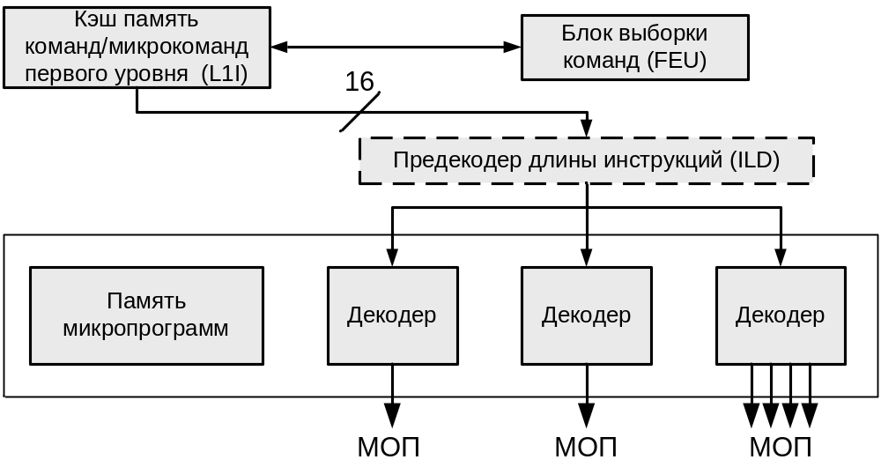
Декодеры
Команды поступают из L1I блоками по 16 байт. В предекодере определяются границы команд и наличие префиксов.
Декодер состоит из трех параллельных каналов: два канала для декодирования простых команд, порождающих одну микрооперацию; один декодер обрабатывает любые инструкции и генерирует по 4 МОП за такт.
Для загрузки операндов и исполнения операций порождаются различные микрооперации. Для вычисления адреса также порождается МОП.

Slide 25
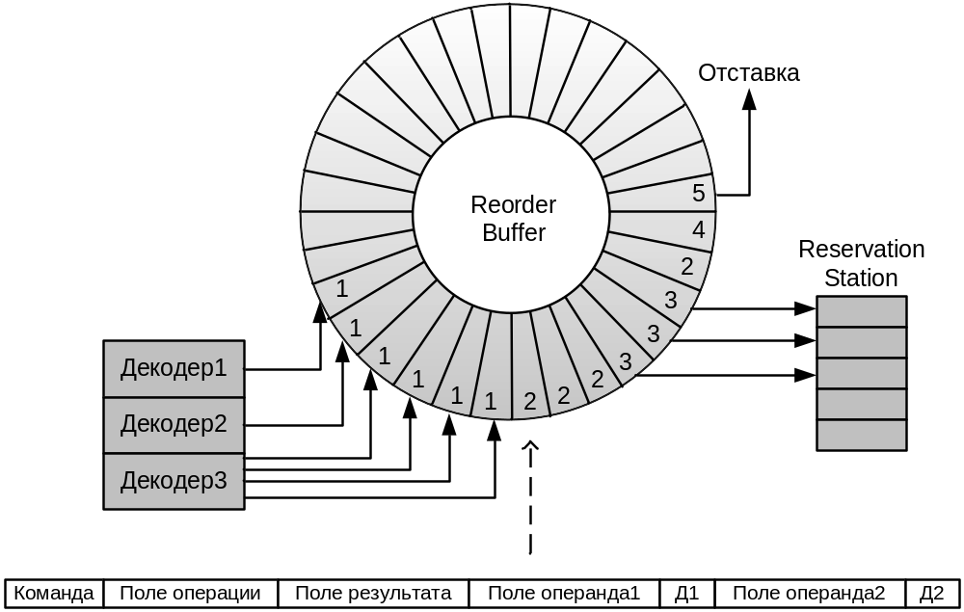
Буфер переупорядочивания микрокоманд
-Микрооперации помещаются в ROB в исходном порядке.
-Исполнение МОП происходит неупорядочено по мере готовности операндов.
-Удаление (отставка) МОП происходит упорядочено из-за: прерываний, исключений, точек останова, неправильно предсказанных переходов.
Микрокоманды в ROB могут находиться в одном из следующих состояний:
1. Не готова к исполнению;
2. Готова к исполнению;
3. Исполняется;
4. Исполнена и ожидает отставки;
5. Находится в процессе отставки.

Slide 26
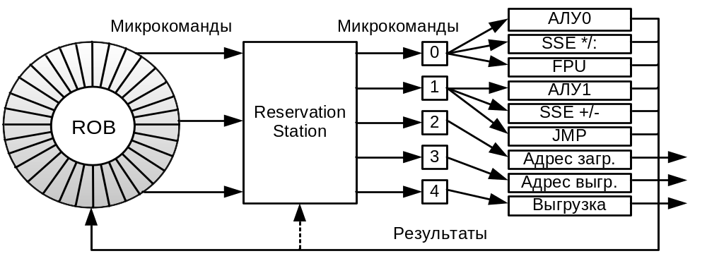
Порты запуска и исполнительные устройства
В процессорах P6 пять портов запуска.
В RS в каждом такте могут быть помещены три микрооперации из ROB
и пять микроопераций могут быть направлены в порты запуска. Если
претендентов на исполнительное устройство несколько, то выбор
Производится по алгоритму «псевдо-FIFO».

Slide 27
Загрузка и выгрузка
Выгрузка в память (store) происходит в соответствии с порядком отставки (в исходном порядке). Только после отставки возможно незначительное переупорядочивание для оптимизации работы BIU.
Загрузка (load) может происходить неупорядоченно в случае отсутствия зависимостей по данным.
Для ускорения выполнения микроопераций загрузки выполняется поиск требуемых данных в микрооперациях выгрузки (forwarding of data from stores to dependent loads).
Однако возможны приложения, в которых процессор не может обнаружить зависимость по данным (I/O operations).
Команды управления загрузкой и выгрузкой
Команда | Назначение | Примечание
lfence | Упорядочивание загрузки | Команда позволяет управлять загрузкой, запрещая переупорядочивать микрооперации загрузки до данной команды с микрооперациями после данной команды.
sfence | Упорядочивание выгрузки | Команда позволяет управлять выгрузкой, запрещая переупорядочивать микрооперации выгрузки до данной команды с микрооперациями после данной команды.
mfence | Упорядочивание загрузки и выгрузки | Команда позволяет управлять загрузкой и выгрузкой, запрещая переупорядочивать микрооперации загрузки и выгрузки до данной команды с микрооперациями после данной команды.

Slide 28
Достоинства P6
Суперскалярная обработка.
Интегрированная кэш-память.
Сбалансированность фаз конвейера.
Недостатки P6
Длительное декодирование сложных команд.
Отсутствие слияния микроопераций загрузки/выгрузки и обработки.
Малое количество входов ROB.
Наличие медленных команд.

Slide 29
Отличие архитектуры NetBurst от P6
Использование кэш-памяти первого уровня для хранения декодированных команд (кэш трасс, 12 КМОП). Это позволяет разворачивать циклы, ускоряет декодирование за счет выборки уже декодированных команд.
Использование TBTB и TTLB для определения адресов в кэш трасс.
Механизм ранней спекулятивной диспетчеризации, заключающийся в продвижении на исполнение МОПов, ожидающих операнды уже обрабатываемых МОПов.
Разделение МОПов на медленные и быстрые.
Работа АЛУ на удвоенной частоте.
Увеличение длины ROB до 126 входов.
Увеличение размеров регистров замещения.
Увеличение размеров других буферов (BTB до 4096 и т.д.)
Слияние микроопераций загрузки/выгрузки и обработки.

Slide 30
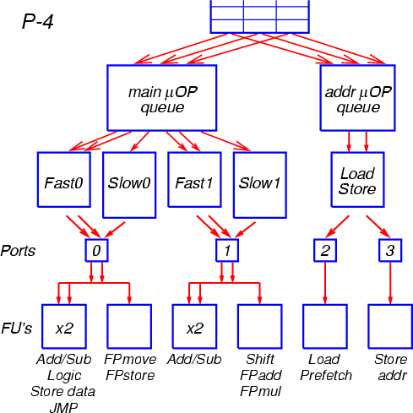
Планировщик в NetBurst

Slide 31
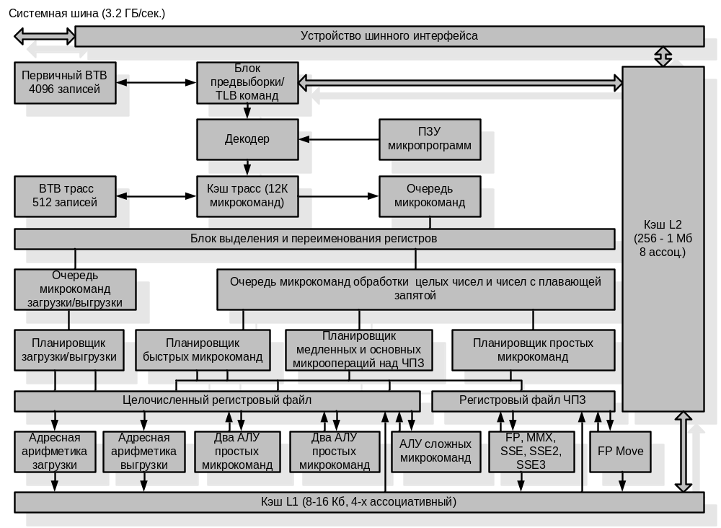
Особенности микроархитектуры NetBurst

Slide 32
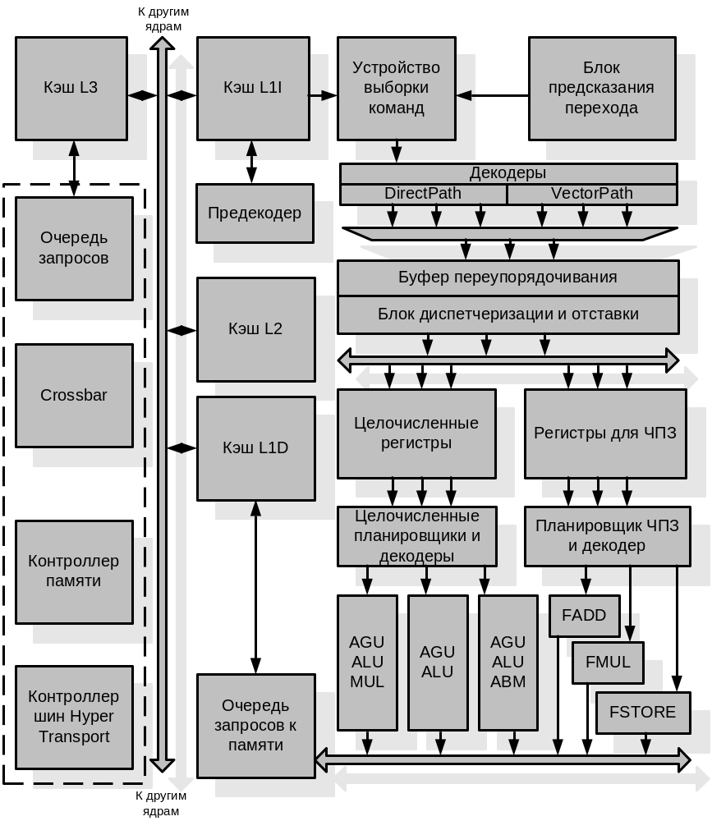
Микроархитектура AMD64

Slide 33
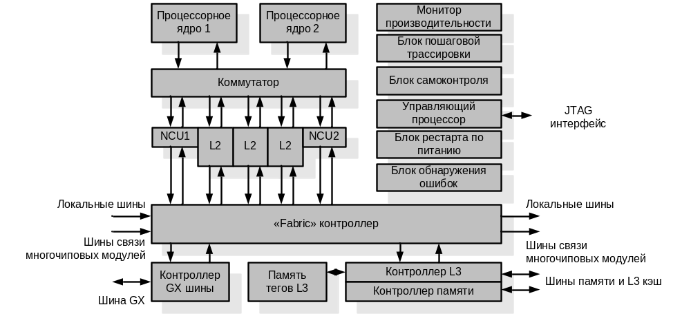
Микроархитектура суперскалярных процессоров IBM POWER4

Slide 34
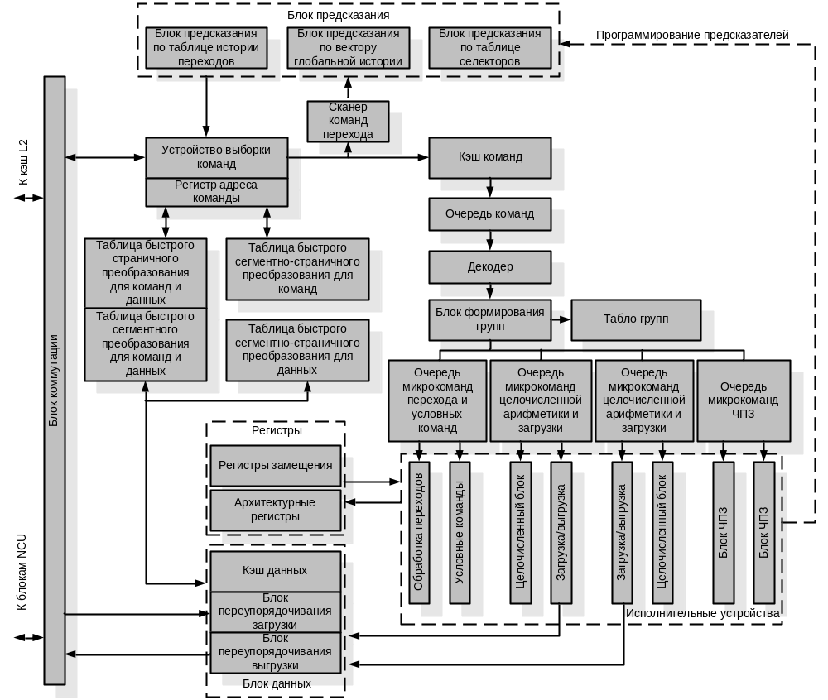
Структура процессорного ядра процессоров IBM POWER4

Slide 35
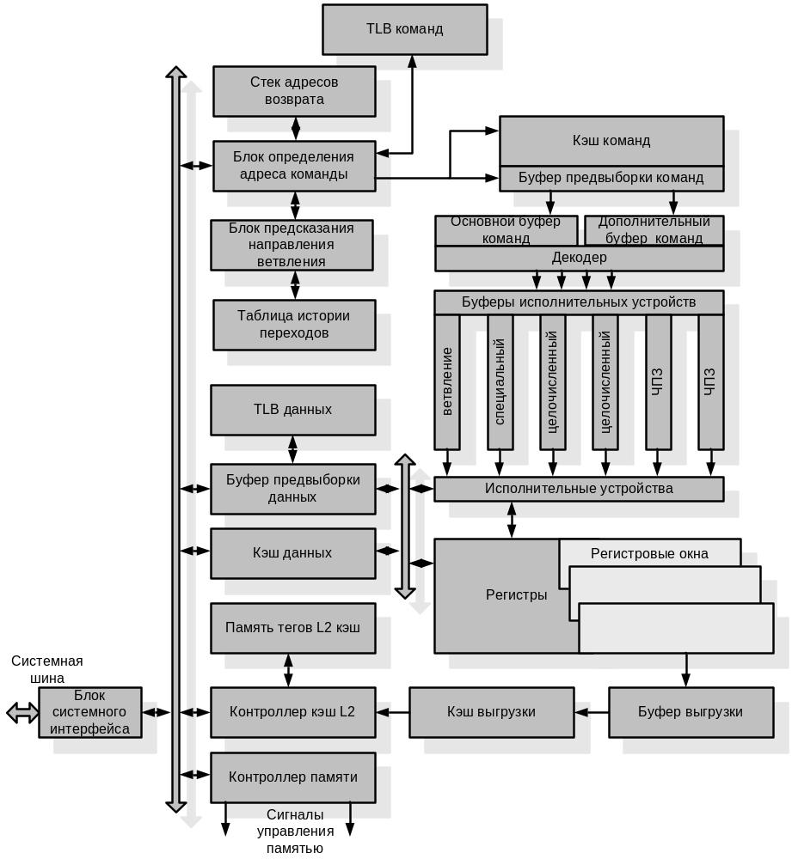
Микроархитектура суперскалярных процессоров Sun UltraSPARC III

Slide 36
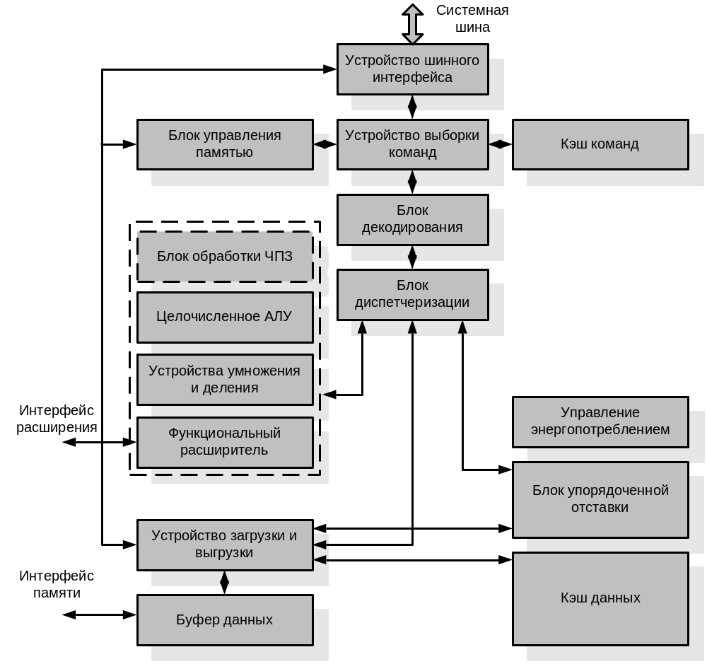
Архитектура синтезируемых суперскалярных процессорных ядер MIPS32 74K

Slide 37
Устройства управления: классификация
По типу автомата:
- Автомат Мили.
- Автомат Мура.
По способу реализации:
- Устройство управления с жесткой логикой.
Функции выдачи сигналов управления и разделения во времени сигналов управления реализуются с помощью комбинационных схем и триггерной памяти.
- Устройство управления с программируемой логикой.
Каждой выполняемой операции ставится в
соответствие совокупность хранимых в памяти слов
(микрокоманд), каждая из которых содержит
информацию о микрооперациях, подлежащих
исполнению в текущем такте.
(+) Простота модификации и наращивания.
(-) Невысокое быстродействие для простых устройств.

Slide 38
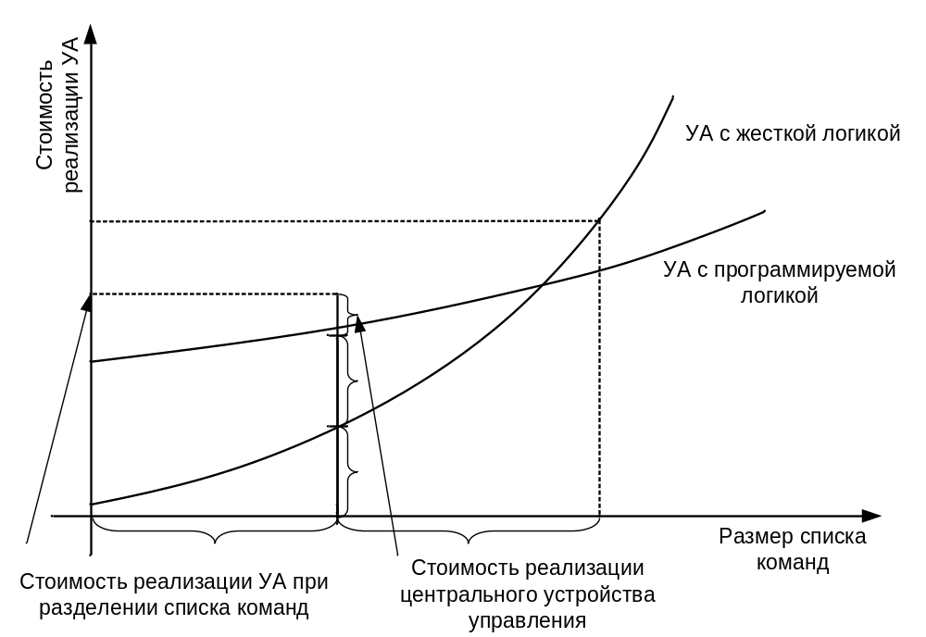
Сравнение способов реализации УУ

Slide 39
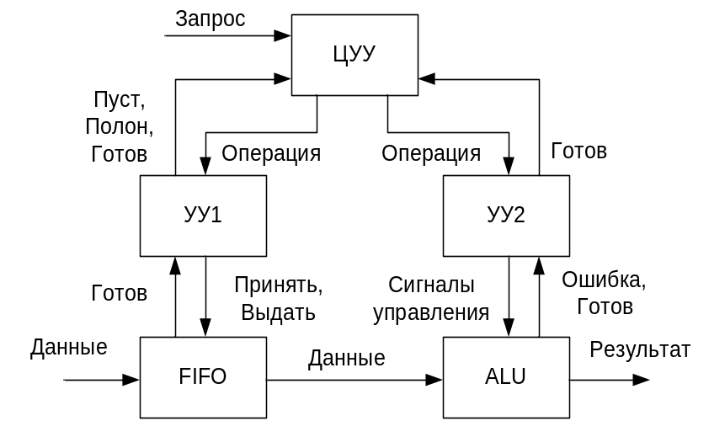
Пример декомпозиции УУ
По способу кодирования микрокоманд:
- Минимальное кодирование (горизонтальное).
- Максимальное кодирование (вертикальное).
- Горизонтально-вертикальное кодирование.
- Вертикально-горизонтальное кодирование.
- Кодирование с помощью памяти нанокоманд.
По способу исполнения команд:
- Последовательные.
- Конвейерные.

Slide 40
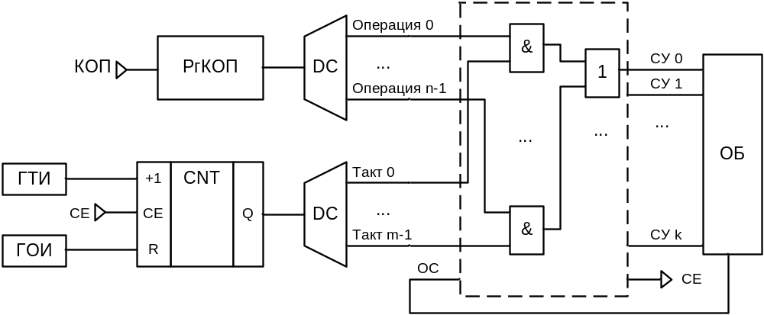
Пример реализации управляющего автомата с жесткой логикой

Slide 41
Синтез управляющих автоматов с жесткой логикой
Исходные данные:
  -Описание логики функционирования операционного блока (временные диаграммы, словесное описание, таблицы истинности, графы и т.д.).
  -Сигналы управления.
  -Осведомительные сигналы.
  -Временные параметры.
Процедура синтеза:
  -Определение алгоритма функционирования управляющего автомата.
  Определение состояний с учетом выбранного типа автомата (Мили или Мура).
  Кодирование состояний автомата.
  Определение логических функций для сигналов управления и их минимизация.
  Определение логических функций перехода

Slide 42
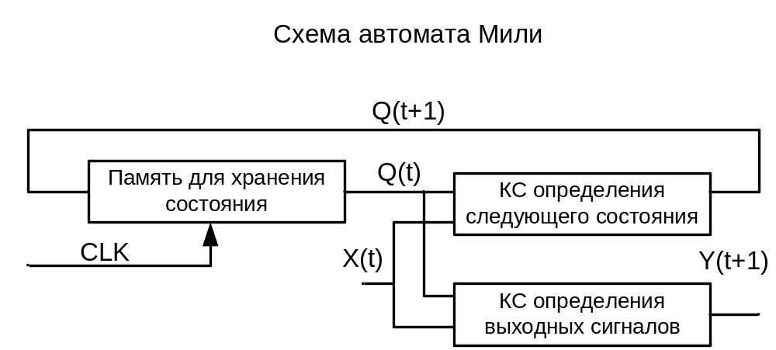
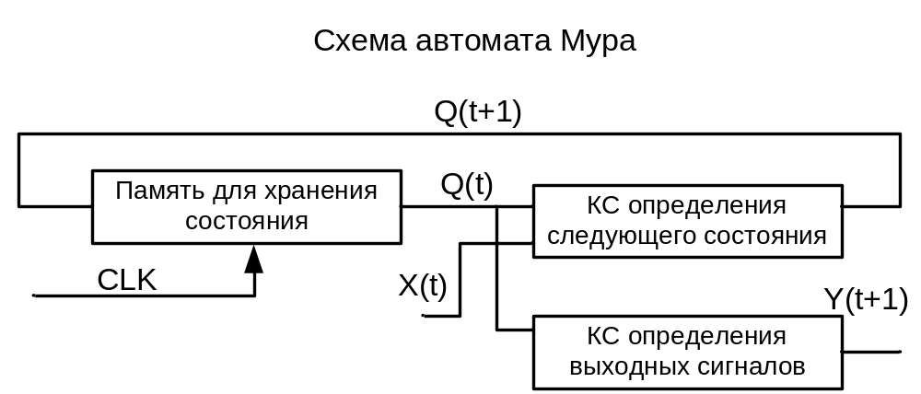
Автомат Мили
Q(t+1) = A ( Q(t), x(t) )
Y(t+1) = B ( Q(t), x(t) )
Автомат Мура
Q(t+1) = A ( Q(t), x(t) )
Y(t+1) = B ( Q(t) )

Slide 43
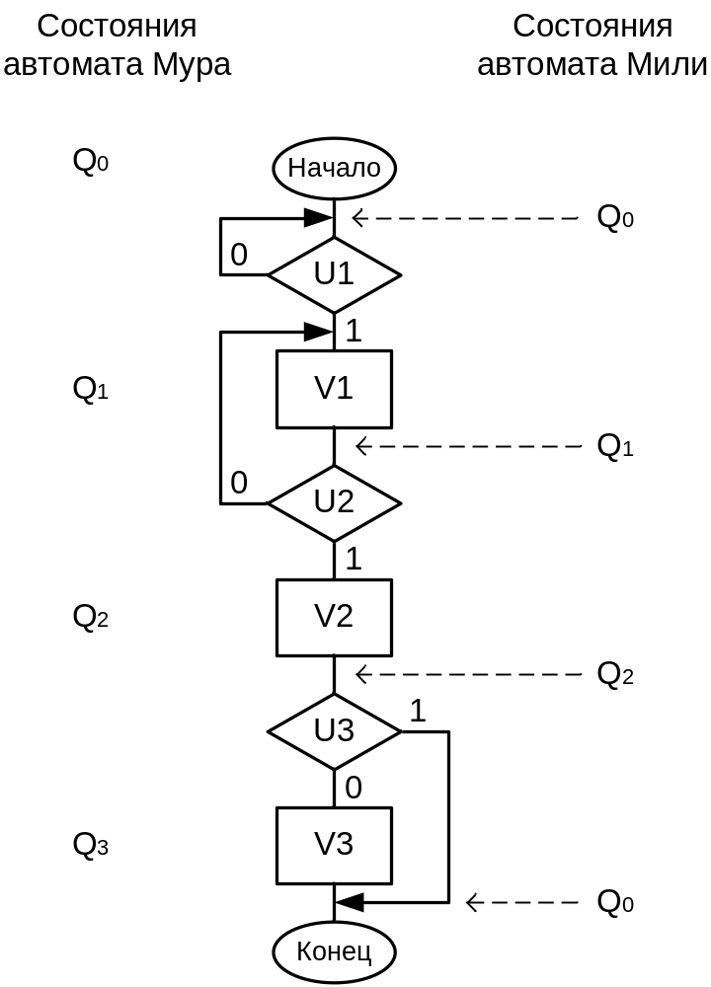
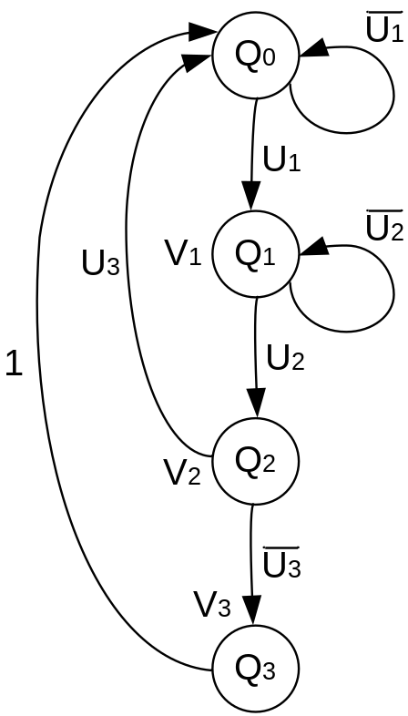
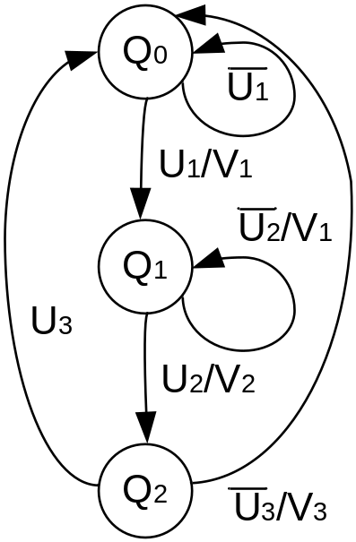
Пример синтеза УУ с ЖЛ на основе автоматов Мили и Мура

Slide 44
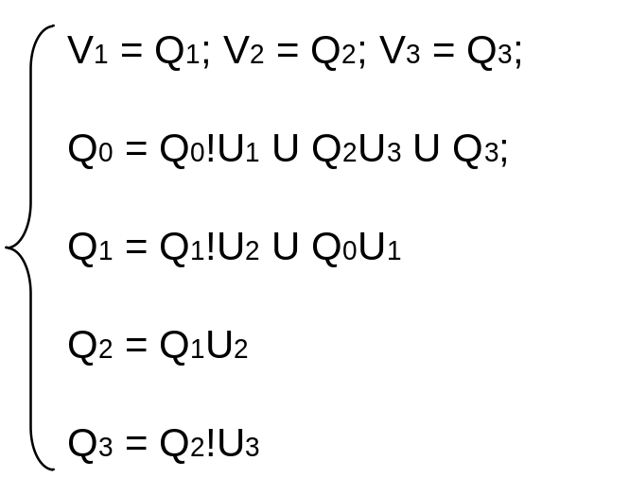
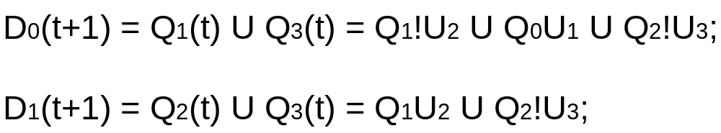
Автомат Мура
Vi = U QVi, где QVi – состояния автомата, в которых сигнал Vi активен.
Таблица кодирования состояний
 | D1 | D0
Q0 | 0 | 0
Q1 | 0 | 1
Q2 | 1 | 0
Q3 | 1 | 1
Наиболее используемые способы кодирования состояний: двоичное, One-Hot, Код Грея

Slide 45
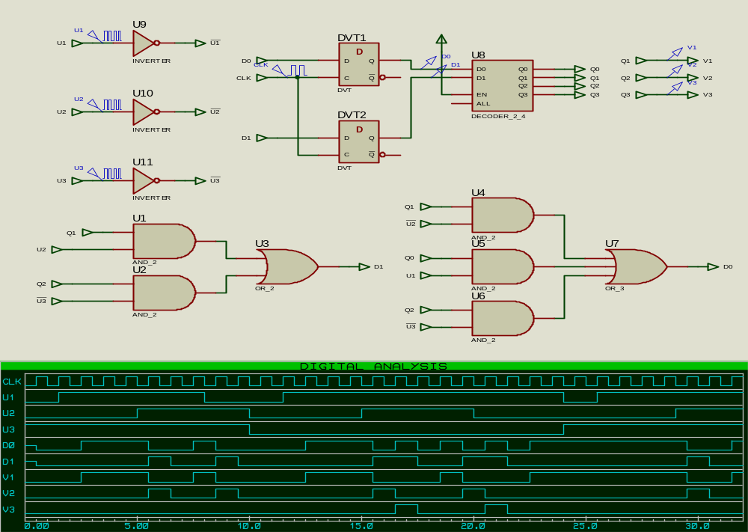
Автомат Мура

Slide 46
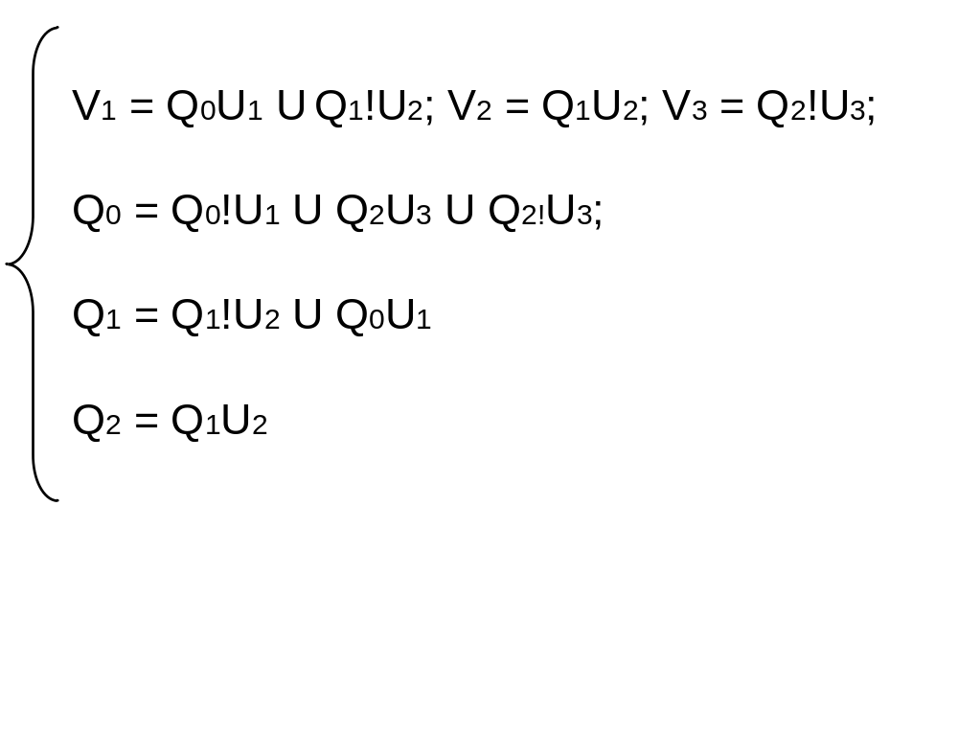
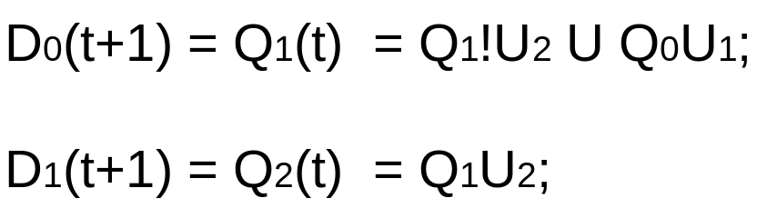
Автомат Мили
Vi = U (QViUj), где QVi – состояния автомата, в которых сигнал Vi активен, Uj - условие перехода.
Таблица кодирования состояний
 | D1 | D0
Q0 | 0 | 0
Q1 | 0 | 1
Q2 | 1 | 0

Slide 47
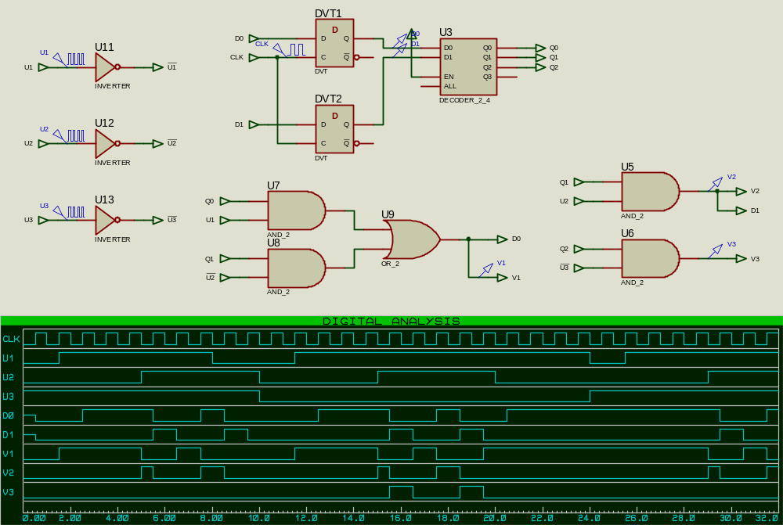
Автомат Мили

Slide 48
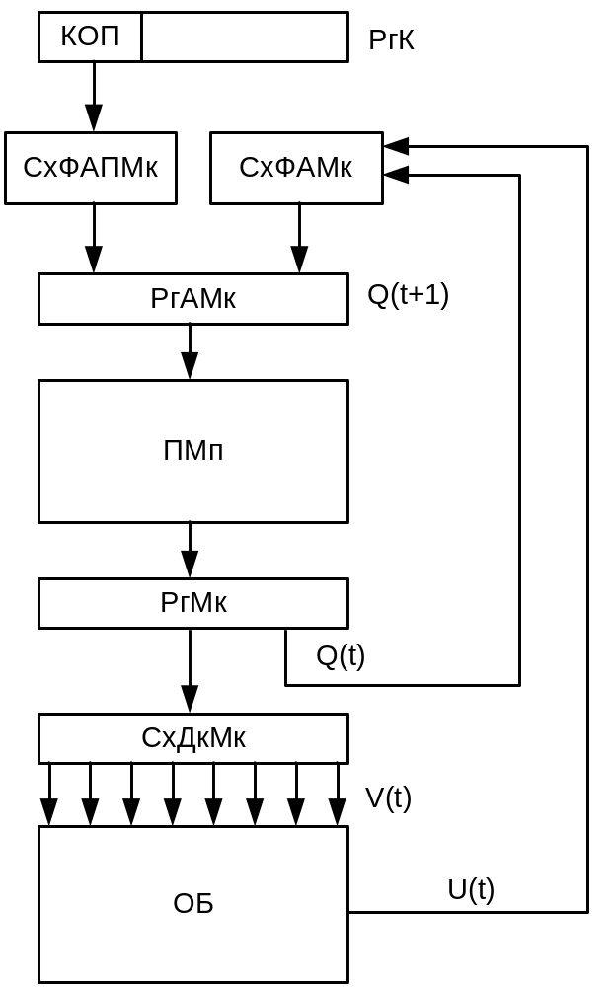
Управляющие устройства с программируемой логикой
РгК – регистр команды;
КОП – код операции;
СхФАПМк – схема формирования адреса первой микрокоманды;
СхФАМк – схема формирования адреса микрокоманды;
РгАМк – регистр адреса микрокоманды;
ПМп – память микропрограмм;
РгМк – регистр микрокоманды;
СхДкМк – схема декодирования микрокоманд;
ОБ – операционный блок.
В зависимости от типа ПМп:
  Статическое микропрограммирование (ROM);
  Динамическое микропрограммирование (RAM).
По способу адресации микрокоманд:
  Принудительная адресация;
  Естественная адресация.

Slide 49
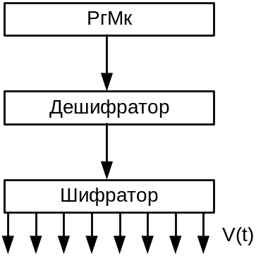
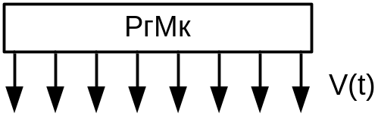




Способы кодирования микрокоманд
Минимальное кодирование (горизонтальное).
Максимальное кодирование (вертикальное).
Максимальное кодирование с шифратором.
Вертикально-горизонтальное кодирование
Горизонтально-вертикальное кодирование.
Кодирование с помощью памяти нанокоманд

Slide 50



Цикл микрокоманды
Цикл исполнения микрокоманды;
Формирование адреса микрокоманды.
Выборка микрокоманды.
Исполнение микрокоманды.
При последовательном исполнении цикла:
TMK= TФА+TВМК+TИ.
При совмещении исполнения и формирования адреса следующей микрокоманды:
TMK= MAX((TФА+TВМК),TИ).
При совмещении всех действий:
TMK=MAX(TФА, TВМК, TИ).

